Slide 1
基于Linux操作系统和龙芯SOC 的应用与开发
第九讲 嵌入式 Linux
操作系统外设5-CAN总线接口操作
南京工业大学 孙冬梅

Slide 2
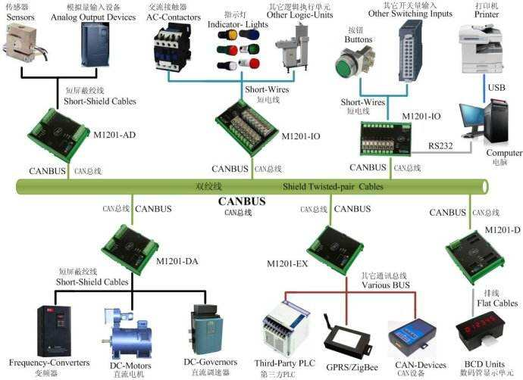
第九讲嵌入式 Linux外设5-CAN总线接口操作
1. CAN总线基础
2 . SocketCAN
3. 测试工具使用
4. CAN的socket收发

Slide 3
1. CAN总线基础

Slide 4
2. SocketCAN
内核源码下
\linux-3.0.101\Documentation\networking\can.txt
CAN 控制器局域网络协议族之 Readme 文件。
在该文档的后边附加一个CAN收发测试程序，用于与下位机通信。

Slide 5
3.测试工具使用
工具：canutils
./canconfig can0 bitrate 250000
./canconfig can0 start
./canconfig can0 restart
./canconfig can0 stop
./canecho can0
./cansend can0 --identifier=0x123 0x11 0x22 0x33 0x44 0x55 0x66 0x77 0x88
./candump can0
./candump can0 --filter=0x123:0x7ff
工具：iproute2
ifconfig –a
./ip link set can0 down
./ip link set can0 up type can bitrate 250000
./ip -details link show can0

Slide 6
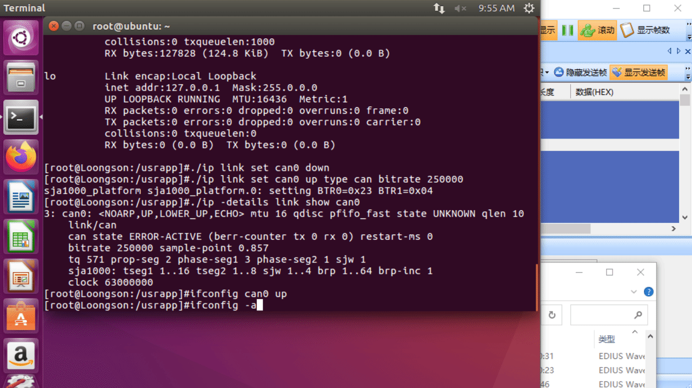
3.测试工具使用

Slide 7
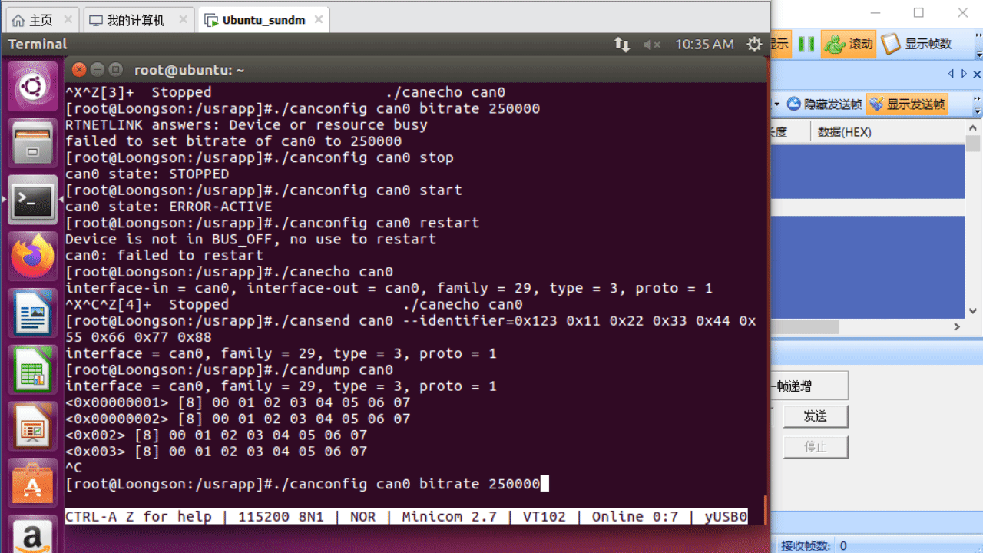
3.测试工具使用

Slide 8
4. CAN的socket收发
初始化
数据发送
3. 数据接收
4. 错误处理
5. 过滤规则设置
报文发送程序 canappsend.c
报文过滤接收程序 canappreceive.c
连接USB-CAN模块，查看发送与接收

Slide 9
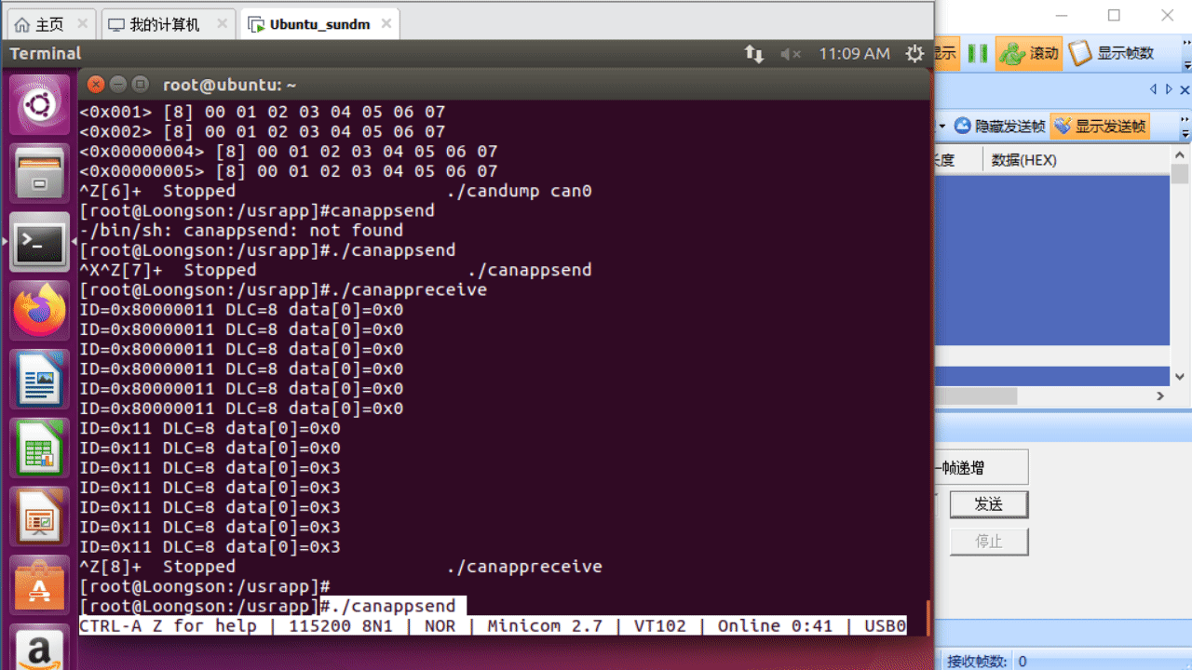
4. CAN的socket收发

Slide 10
感谢聆听！！
THANKS
基于自主可控基础软硬件的嵌入式系统教学
助力 国产芯片 国产操作系统 嵌入式系统开发！！！

